Slide 1

HTML5
Инструктор: Максим

Slide 2

Содержание
Ссылки
Изображения
Списки
Таблицы
Разметка Web-страницы
HTML5

Slide 3
1. Ссылки
Web-страницы отличаются от своих бумажных аналогов в первую очередь наличием гиперссылок, связывающих документы друг с другом. Для обозначения таких ссылок применяется элемент "a". Адрес страницы (URI), которую должен загрузить браузер при нажатии на ссылку, указывается в атрибуте href:
<a href="http://www.example.com/">текст ссылки</a>
Если язык страницы, на которую ведет ссылка, отличен от языка ссылающейся страницы, то можно добавить атрибут hreflang, значением которого должен быть код языка. Также через дефис можно добавить код страны:
<a href="http://www.example.com/" hreflang="en-US">
текст ссылки</a>
HTML5

Slide 4
1. Ссылки. Навигация по Web-странице
Элемент "a" можно применять для ссылок на конкретную часть самого же ссылающегося документа. Для этого перед этой частью необходимо вставить элемент, присвоив ему идентификатор id с уникальным значением. Ссылка добавляется там, где она необходима, указав в атрибуте href значение id необходимой метки и добавив перед ним символ #. При нажатии на такую ссылку страница не будет перезагружена, а лишь изменится позиция скроллера
Метка:
<h1 id="top">Заголовок</h1>
Ссылка на метку:
<p><a href="#top">Вернуться вверх</a></p>
HTML5

Slide 5

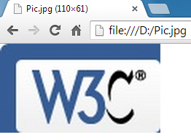
1. Ссылки. type
Элемент "a" может указывать не только на HTML-страницы, но и на файлы самых разных типов. При необходимости MIME-тип ресурса определяется в атрибуте type. Атрибут type должен добавляться только при наличии атрибута href:
<a href="Pic.jpg" type="image/jpeg">Ссылка на изображение</a>
После нажатия на ссылку, браузер отобразит изображение:
Список MIME-типов: https://webref.ru/html/value/mime
MIME (Multipurpose Internet Mail Extensions, многоцелевые расширения интернет-почты) – стандарт, описывающий передачу различных типов данных, а также, спецификация для кодирования информации и форматирования сообщений таким образом, чтобы их можно было пересылать по Интернету
HTML5

Slide 6
1. Ссылки. Абсолютный и относительный путь
В гиперссылках можно указывать как абсолютный (полный), так и относительный (сокращенный) путь к ресурсам
Абсолютные URI:
http://www.example.com/html/
https://www.example.com/#info
mailto:info@example.com
Относительные URI:
relative/file.txt
../parent/
page.html
HTML5

Slide 7
1. Ссылки. Абсолютный и относительный путь
Относительные пути по умолчанию рассчитываются от полного пути к вашему документу. Это правило можно изменить, с помощью элемента base с атрибутом href. В нем указывается базовый путь, относительно которого и будут рассчитываться все последующие адреса. Элемент base располагается внутри элемента head. На ссылках и прочих элементах с указанными абсолютными адресами это никак не отразится:
<head>
...
<base href="http://www.example.com/" />
</head>
...
<a href="http://www.example.com/contact.html">абсолютный URI</a>,
<a href="contact.html">относительный URI</a>
Обе ссылки указывают на одну и ту же Web-страницу
HTML5

Slide 8
2. Изображения
Для вставки в HTML-документ изображений предназначен элемент img, атрибуты:
src – относительный или абсолютный URI изображения (обязательный)
аlt – короткое описание (отображается при отключенной графике, обязательный)
width и height – ширина и высота в пикселях
Если не указаны ширина и высота, то картинка отобразится в оригинальном размере, либо, если графика в браузере отключена, то элемент примет такой размер, чтобы в него поместилась alt-надпись. Указав лишь один из этих атрибутов, получите изображение требуемой ширины или высоты с сохранением оригинальных пропорций. Обратите внимание, для достижения точных размеров указывайте оба значения, но помните, что если заданные атрибуты не совпадают с оригиналом изображения, то масштабирование приведет к потере его качества
HTML5

Slide 9

2. Изображения
Ширину и высоту можно задать только в пикселях, просто указав требуемое числовое значение:
<img src="W3C.jpg" alt="Изображение" height="100" />
<br />
<img src="W3C.jpg" alt="Изображение" width="100" />
<img src="W3C.jpg" alt="Изображение" width="100" height="100" />
HTML5

Slide 10
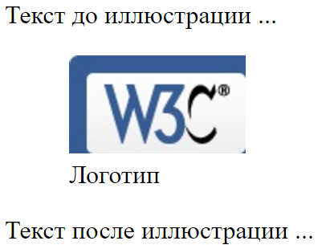
2. Изображения. Подпись. Ссылка
Элемент figure применяется для аннотации различных иллюстраций, диаграмм, фотографий и т.д. А элемент figcaption просто обертывает заголовок для содержимого внутри элемента figure:
Текст до иллюстрации ...
<figure>
<img src="w3c.jpg" alt="W3C logo" />
<figcaption>Логотип</figcaption>
</figure>
Текст после иллюстрации ...
Поместив внутрь элемента "a" элемент img, можно сделать ссылку-изображение:
<a href="https://www.w3.org">
<img src="w3c.jpg" alt="W3C logo" />
</a>
HTML5

Slide 11
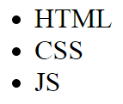
3. Списки. Ненумерованный
Стандартом HTML предлагается выбор из трех типов списков. Все они являются составными конструкциями и формируются с помощью структурных элементов. Первые два типа – это нумерованный и ненумерованный списки. Обозначаются они элементами ol и ul соответственно. Пункты списка располагаются внутри этих элементов в элементах li, следующих друг за другом:
<ul>
<li>HTML</li>
<li>CSS</li>
<li>JS</li>
</ul>
HTML5

Slide 12
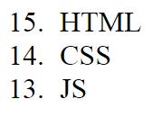
3. Списки. Нумерованный
Элементы нумерованного списка, автоматически нумеруются последовательными числами, начиная с единицы. Чтобы изменить стартовое значение, необходимо указать его в атрибуте start. В HTML5 появилась возможность изменить направления счета на обратное с помощью атрибута reversed="reversed":
<ol start="15" reversed="reversed">
<li>HTML</li>
<li>CSS</li>
<li>JS</li>
</ol>
HTML5

Slide 13
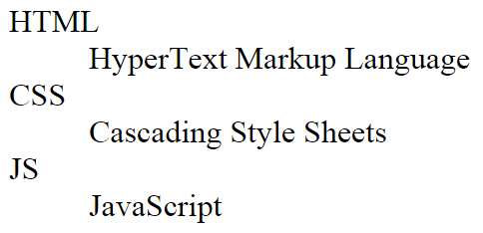
3. Списки. Термины с определениями
Список определений представляет такой список, который содержит термин и определение к этому термину. Для создания списка определений применяется элемент dl. Внутрь этого элемента помещаются элементы списка. Каждый элемент списка состоит из термина и определения. Термин помещается в элемент dt, а определение – в элемент dd:
<dl>
<dt>HTML</dt>
<dd>HyperText Markup Language</dd>
<dt>CSS</dt>
<dd>Cascading Style Sheets</dd>
<dt>JS</dt>
<dd>JavaScript</dd>
</dl>
HTML5

Slide 14
4. Таблицы
Для создания таблиц используется элемент table. Каждая таблица содержит строки, который представлены элементом tr. А каждая строка содержит ячейки в виде элементов th или td
Элементы th (не обязательный) обозначают ячейки с заголовками столбцов или строк. Содержимое их по умолчанию отображается браузерами жирным начертанием и центрируется
Элементы td же предназначены для всех остальных ячеек с данными
Элемент caption отображает описание таблицы, находится на самом первом месте внутри элемента table
HTML5

Slide 15
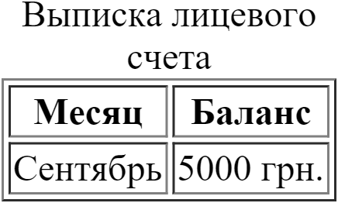
4. Таблицы
<table border="1">
<caption>Выписка лицевого счета</caption>
<tr>
<th>Месяц</th>
<th>Баланс</th>
</tr>
<tr>
<td>Сентябрь</td>
<td>5000 грн.</td>
</tr>
</table>
HTML5

Slide 16
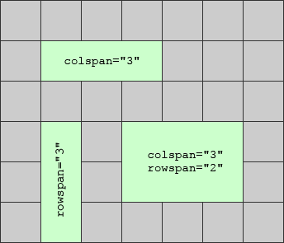
4. Таблицы. Объединение ячеек
Чтобы таблица имела прямоугольный вид, в каждой строке должно быть одинаковое количество ячеек. Если нужно растянуть ячейку на несколько столбцов или строк используются атрибуты colspan и rowspan элементов td и th. Присвоив ячейке атрибут colspan="3", укажите браузеру, что этот элемент занимает место трех ячеек в строке – свое собственное и двух следующих, две следующие ячейки указывать не нужно и строка будет содержать на 2 элемента td (или th) меньше. Аналогично работает атрибут rowspan="3", только применяется к столбцам
Обратите внимание, если применить один из этих атрибутов, но не удалить "лишние" ячейки, то браузер сместит их в следующий столбец, передвинув остальные ячейки еще дальше и исказив тем самым таблицу
HTML5

Slide 17
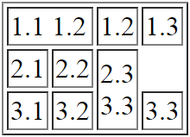
4. Таблицы. Объединение ячеек
<table border="1">
<tr>
<td colspan="2">1.1 1.2</td>
<td>1.2</td> <!-- лишняя ячейка -->
<td>1.3</td>
</tr>
<tr>
<td>2.1</td>
<td>2.2</td>
<td rowspan="2">2.3<br />3.3</td>
</tr>
<tr>
<td>3.1</td>
<td>3.2</td>
<td>3.3</td> <!-- лишняя ячейка -->
</tr>
</table>
HTML5

Slide 18
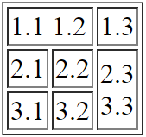
4. Таблицы. Объединение ячеек
<table border="1">
<tr>
<td colspan="2">1.1 1.2</td>
<td>1.3</td>
</tr>
<tr>
<td>2.1</td>
<td>2.2</td>
<td rowspan="2">2.3<br />3.3</td>
</tr>
<tr>
<td>3.1</td>
<td>3.2</td>
</tr>
</table>
HTML5

Slide 19
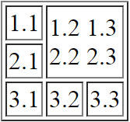
4. Таблицы. Объединение ячеек
<table border="1">
<tr>
<td>1.1</td>
<td colspan="2" rowspan="2">1.2 1.3<br />2.2 2.3</td>
<!-- <td>1.3</td> лишняя ячейка -->
</tr>
<tr>
<td>2.1</td>
<!-- <td>2.2</td> лишняя ячейка -->
<!-- <td>2.3</td> лишняя ячейка -->
</tr>
<tr>
<td>3.1</td>
<td>3.2</td>
<td>3.3</td>
</tr>
</table>
HTML5

Slide 20
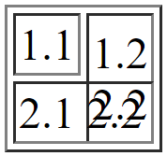
4. Таблицы. Объединение ячеек. Наложение
<table border="1">
<tr>
<td>1.1</td>
<td rowspan="2">1.2<br />2.2</td>
</tr>
<tr>
<td colspan="2">2.1 2.2</td>
</tr>
</table>
HTML5

Slide 21
4. Таблицы. Группирование строк
Для группирования строк используются элементы:
thead – строки с ячейками заголовка
tfoot – строки с "итоговыми" ячейками
tbody – строки с данными
Несмотря на то, что строки из tfoot будут отображены последними, размещать сам элемент tfoot можно как после последнего, так и перед первым элементом tbody (после thead). В одной таблице может быть только по одному элементу thead и tfoot, и любое количество tbody. Визуально эти теги не отличаются, пока не определить для них соответствующие стили CSS
Обратите внимание, если используется thead и/или tfoot, то обязательно нужно использовать и tbody. Причем в каждой из групп обязательно должна быть хотя бы одна строка tr, и не должно быть строк вне групп
HTML5

Slide 22
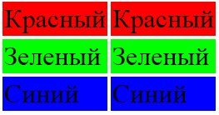
4. Таблицы. Группирование строк
<table>
<thead style="background: red;">
<tr>
<td>Красный</td>
<td>Красный</td>
</tr>
</thead>
<tfoot style="background: blue;">
<tr>
<td>Синий</td>
<td>Синий</td>
</tr>
</tfoot>
<tbody style="background: lime;">
<tr>
<td>Зеленый</td>
<td>Зеленый</td>
</tr>
</tbody>
</table>
HTML5

Slide 23

5. Разметка Web-страницы. div. span
Форматирование текста, добавление в документ ссылок, изображений, списков и таблиц недостаточно для создания полноценных Web-страниц, которые обычно состоят из нескольких логически независимых частей. Так, на страницах сайта, помимо основной информации, обычно присутствует верхний колонтитул (шапка), нижний колонтитул (подвал), главное меню и прочие навигационные блоки
HTML4 и более ранние версии языка применялись в первую очередь для визуального оформления документа. Для создания каркаса страницы было достаточно всего двух элементов: блочного div и строчного span, которые сами по себе не влияют на отображение текста (кроме стандартных "блочных" свойств div), но позволяют использовать глобальные атрибуты class и id. И с их помощью задать стили отображения в CSS. Тем более, многие элементы стандарта HTML4 поддерживали целый набор атрибутов для визуального оформления:
<!-- атрибут type устанавливает вид маркера списка, в HTML5 не поддерживается -->
<ul type="square">
<li>Один</li>
<li>Два</li>
</ul>
HTML5

Slide 24
5. Разметка Web-страницы. style
В HTML5 изменилась сама идеология составления документа. Большинство атрибутов визуального оформления теперь не поддерживаются, а большинство элементы предназначены для семантической разметки, что привело к необходимости разнообразить список элементов и обновить их значение
Элементы div и span по-прежнему поддерживаются и могут быть применены в целях стилевого оформления когда семантическиая разметка не имеет значения. Кроме того, поддерживается элемент style, позволяющий определять стили CSS непосредственно в документе. Элемент style располагается внутри head и содержит в себе прямые инструкции на языке CSS
HTML5

Slide 25

5. Разметка Web-страницы. div. span. style
<head>
...
<style>
.status {
color: red;
}
#download {
font-weight: bold;
}
</style>
</head>
<body>
<div id="download">
Скачивание файла: <span class="status">завершено</span>
</div>
</body>
HTML5

Slide 26
5. Разметка Web-страницы. article
Для разметки Web-страницы HTML5 предлагает несколько элементов с различным семантическим значением
Элемент article представляет целостный блок информации на странице, который может рассматриваться отдельно и использоваться независимо от других блоков. Например, это может быть пост на форуме или статья в блоге, онлайн-журнале, комментарий пользователя
Один элемент article может включать несколько элементов article. Например, можно заключить в элемент article всю статью в блоге, и этот элемент будет содержать другие элементы article, которые представляют комментарии к этой статье в блоге. То есть статья в блоге может рассматриваться как отдельная семантическая единица, и в то же время комментарии также могут рассматривать отдельно вне зависимости от другого содержимого
Обратите внимание, при использовании article надо учитывать, что каждый элемент article должен быть идентифицирован с помощью включения в него заголовка h1-h6
HTML5

Slide 27
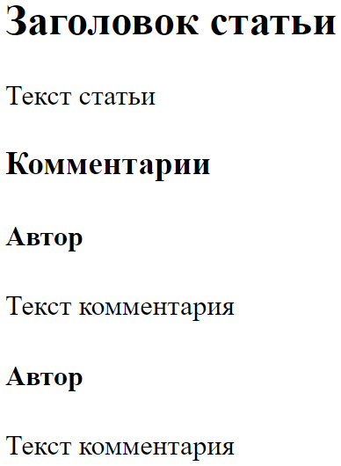
5. Разметка Web-страницы. article
<body>
<article>
<h2>Заголовок статьи</h2>
<div>Текст статьи</div>
<div>
<h3>Комментарии</h3>
<article>
<h4>Автор</h4>
Текст комментария
</article>
<article>
<h4>Автор</h4>
Текст комментария
</article>
</div>
</article>
</body>
HTML5

Slide 28
5. Разметка Web-страницы. section
Элемент section объединяет связанные между собой куски информации HTML-документа, выполняя их группировку. Например, section может включать набор вкладок на странице, новости, объединенные по категории и т.д.
Допускается вкладывать один элемент section внутрь другого
При этом элемент section может содержать несколько элементов article, выполняя их группировку, так и один элемент article может содержать несколько элементов section
Обратите внимание, Каждый элемент section должен быть идентифицирован с помощью заголовка h1-h6
HTML5

Slide 29
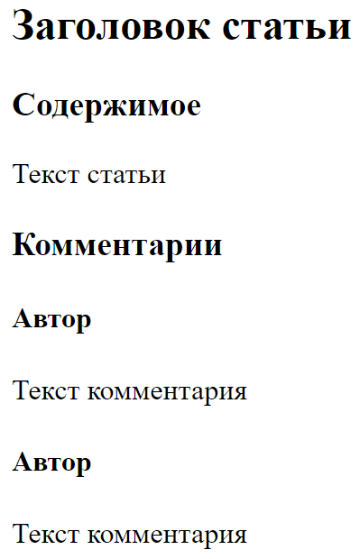
5. Разметка Web-страницы. section
<body>
<article>
<h2>Заголовок статьи</h2>
<section>
<h3>Содержимое</h3>
Текст статьи
</section>
<section>
<h3>Комментарии</h3>
<article>
<h4>Автор</h4>
Текст комментария
</article>
<article>
<h4>Автор</h4>
Текст комментария
</article>
</section>
</article></body>
HTML5

Slide 30
5. Разметка Web-страницы. nav
Элемент nav предназначен для элементов навигации по сайту. Как правило, это ненумерованный список с набором ссылок
На одной Web-странице можно использовать несколько элементов nav. Например, один элемент навигации для перехода по страницам на сайте, а другой – для перехода внутри HTML-документа
Не все ссылки обязательно помещать в элемент nav. Например, некоторые ссылки могут не представлять связанного блока навигации, например, ссылка на главную страницу, на лицензионное соглашение по поводу использования сервиса и подобные ссылки, которые часто помещаются внизу страницы. Как правило, их достаточно определить в элементе footer, а элемент nav для них использовать необязательно
HTML5

Slide 31
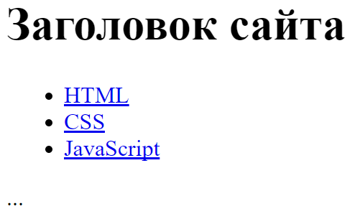
5. Разметка Web-страницы. nav
<body>
<h1>Заголовок сайта</h1>
<nav>
<ul>
<li><a href="html.html">HTML</a></li>
<li><a href="css.html">CSS</a></li>
<li><a href="js.html">JavaScript</a></li>
</ul>
</nav>
...
</body>
HTML5

Slide 32
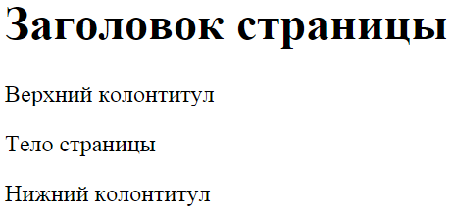
5. Разметка Web-страницы. header. footer
Верхний и нижний колонтитулы обозначаются элементами header и footer соответственно. Верхний может содержать заголовок, вводную информацию о документе, навигацию, форму поиска, логотип и прочее. Нижний колонтитул включает информацию об авторе, дату составления, копирайт и прочее:
<body>
<header>
<h1>Заголовок страницы</h1>
<p>Верхний колонтитул</p>
</header>
<div>Тело страницы</div>
<footer>
<p>Нижний колонтитул</p>
</footer>
</body>
Обратите внимание, элементы header и footer могут быть использованы не только в качестве колонтитулов HTML-документа, но и выполнять аналогичную роль для отдельных его разделов, если это необходимо
HTML5

Slide 33
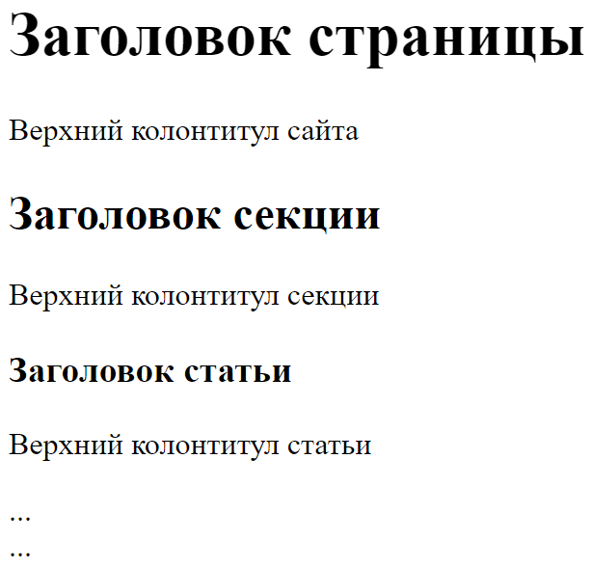
5. Разметка Web-страницы. header. footer
<body>
<header>
<h1>Заголовок страницы</h1>
<p>Верхний колонтитул сайта</p>
</header>
<section>
<header>
<h2>Заголовок секции</h2>
<p>Верхний колонтитул секции</p>
</header>
<article>
<header>
<h3>Заголовок статьи</h3>
<p>Верхний колонтитул статьи</p>
</header>
...
</article>
...
</section></body>
HTML5

Slide 34
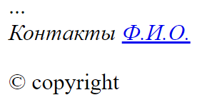
5. Разметка Web-страницы. address
Элемент address предназначен для отображения контактной информации, которая связана с ближайшим элементом article или body. Нередко данный элемент размещается в футере:
<body>
...
<footer>
<address>
Контакты <a href="mailto:mail@mail">Ф.И.О.</a>
</address>
<p>© copyright</p>
</footer>
</body>
HTML5

Slide 35
5. Разметка Web-страницы. aside
Элемент aside представляет содержимое, которое косвенно связано с остальным контентом Web-станицы и которое может рассматриваться независимо от него. Данный элемент можно использовать, например, для сайдбаров, для рекламных блоков, блоков навигационных элементов, различных плагинов и т.д.:
<body>
<h1>Программирование</h1>
<aside>
<p>Большинство хороших программистов делают свою работу не потому, что ожидают оплаты или признания, а потому что получают удовольствие от программирования. (Линус Торвальдс)</p>
</aside>
<article>
<p>В узком смысле (так называемое кодирование) под программированием понимается написание инструкций (программ) на конкретном языке программирования (часто по уже имеющемуся алгоритму – плану, методу решения поставленной задачи). Соответственно, люди, которые этим занимаются, называются программистами (на профессиональном жаргоне – кодерами), а те, кто разрабатывают алгоритмы – алгоритмистами, специалистами предметной области, математиками.</p>
</article></body>
HTML5

Slide 36
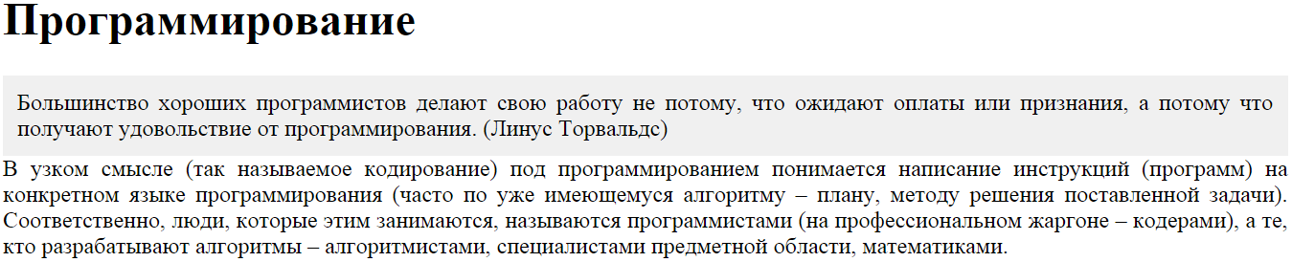
5. Разметка Web-страницы. aside
CCS код для предыдущего примера:
<style>
p {
margin: 0;
}
aside {
background: #f0f0f0;
text-align: justify;
padding: 10px;
}
article {
text-align: justify;
}
</style>
HTML5

Slide 37
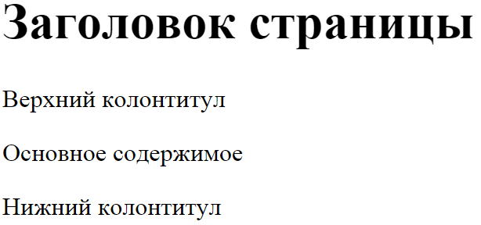
5. Разметка Web-страницы. main
Элемент main предназначен для основного содержимого документа. На странице может быть только один main и он не должен располагаться внутри элементов article, aside, footer, header или nav:
<body>
<header>
<h1>Заголовок страницы</h1>
<p>Верхний колонтитул</p>
</header>
<main>
<p>Основное содержимое</p>
</main>
<footer>
<p>Нижний колонтитул</p>
</footer>
</body>
HTML5

Slide 38
5. Разметка Web-страницы. Рекомендации
Не используйте section как обёртку для оформления:
<!-- Плохой код -->
<body>
<section class="wrapper">
<header>
<h1>Заголовок</h1>
Содержимое
</header>
<section class="main">
Содержимое страницы
</section>
<section class="secondary">
Вторичное содержимое
</section>
<footer>
Содержимое
</footer>
</section>
</body>
<!-- Хороший код -->
<body>
<header>
<h1>Заголовок</h1>
Содержимое
</header>
<div>
Содержимое страницы
</div>
<aside>
Вторичное содержимое
</aside>
<footer>
Содержимое
</footer>
</body>
HTML5

Slide 39
5. Разметка Web-страницы. Рекомендации
Если header содержит только один заголовочный элемент, то он не нужен:
<!-- Плохой код -->
<article>
<header>
<h1>Заголовок</h1>
</header>
Содержимое
</article>
<!-- Хороший код -->
<article>
<h1>Заголовок</h1>
Содержимое
</article>
HTML5

Slide 40
Источники
http://webref.ru/
http://professorweb.ru/
HTML5

Slide 41
Спасибо за внимание!

